Slide 1
작업지시서
공통사항 : 모든검색조건 확인필요
모든 이름 가운데자리 * 마킹처리
모든 휴대전화 뒷자리 4자리 * 마킹처리
리스트 엑셀파일다운 최종작업후 정보에 맞게 항목 싱크맞춤 처리
실서버에 작업된 안정화된기능 참조

Slide 2
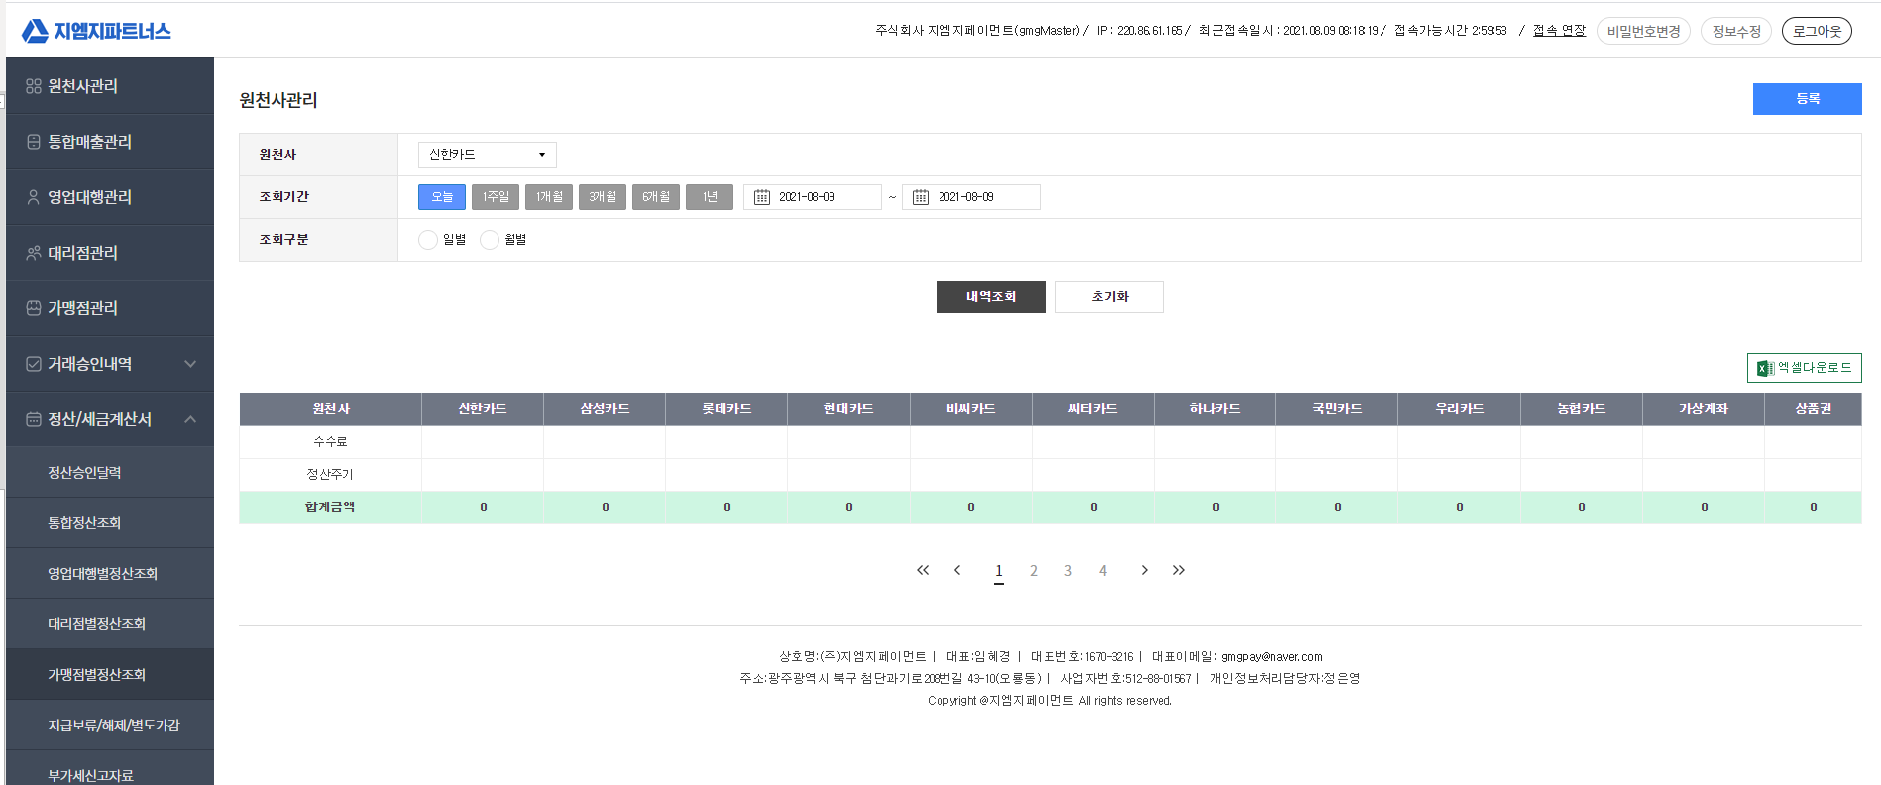
http://tadmin.gmgpaydev.co.kr/withhold/withholding_manage.do
신규
원천사 관리는 카드사별 수수료 관리 입니다. 카드사별 매출을 표기합니다.
수수료 변경시 변경날짜 이전것은 이전 수수료로 정산되어야 합니다.
원천사 수수료 관리

Slide 3
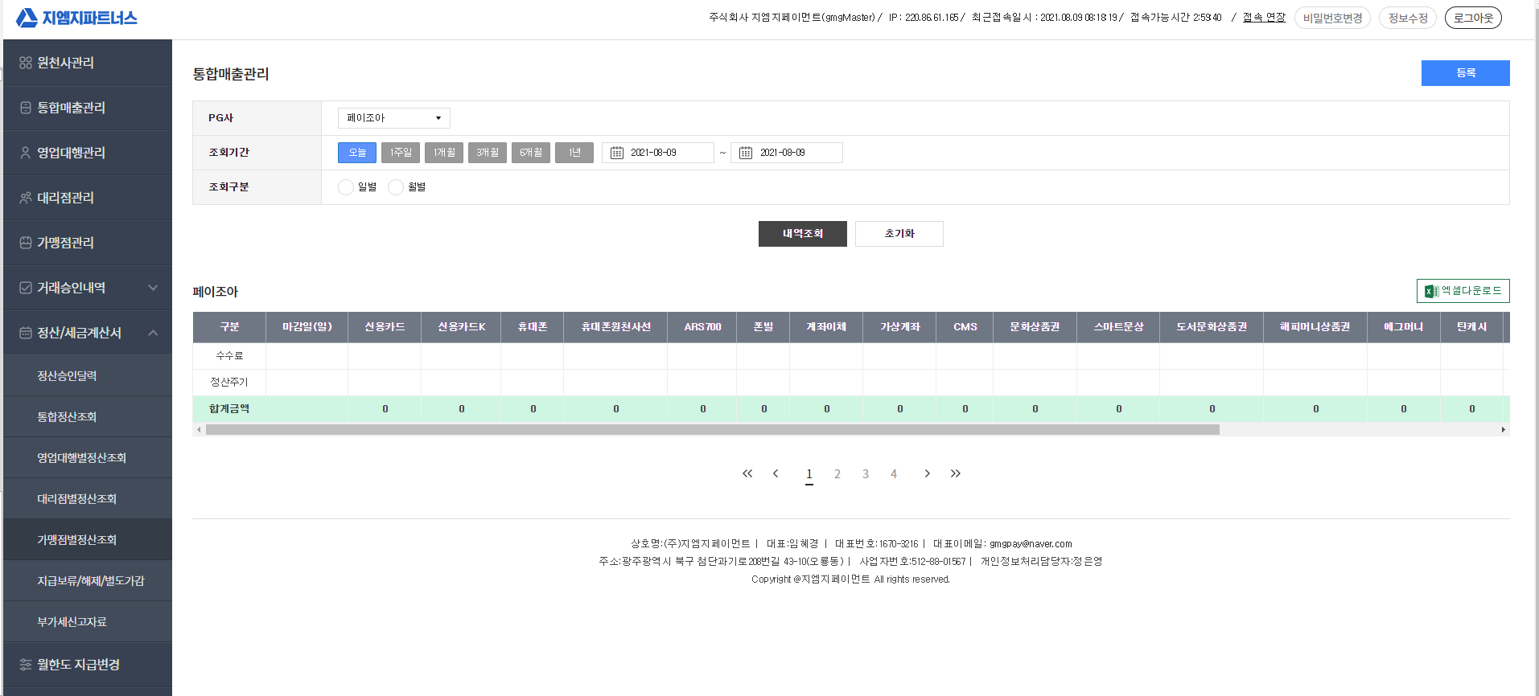
http://tadmin.gmgpaydev.co.kr/sales/sales_manage.do
신규
통합매출관리는 상위 1차pg 페이조아, 수수료 관리 입니다. 상위 1차pg는 페이조아와 케이에스넷입니다. 수수료 변경시 변경날짜 이전것은 이전 수수료로 정산 되어야 합니다.
1차pg 수수료관리

Slide 4
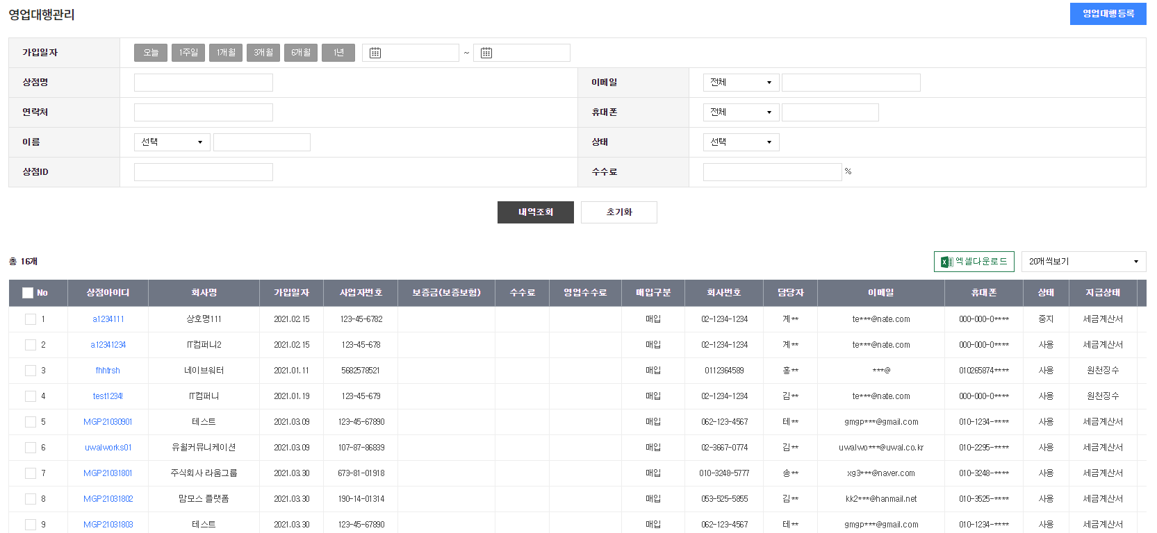
http://tadmin.gmgpaydev.co.kr/manage/manage_all.do
부분
영업대행관리 입니다. 보증금,수수료란 추가됩니다.첨부파일 추가기능 – 리스트 상세 다 확인필요
검색조건 및 엑섹파일 수정필요
마킹 이름 가운데 한글자만 마킹처리
보증보험 추가, 수수료,
영업수수료는 본사-영업대행 수수료
뺀 값이 나옵니다.

Slide 5
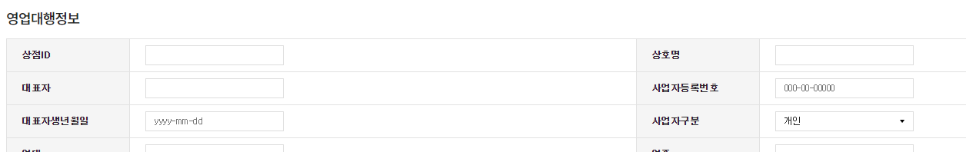
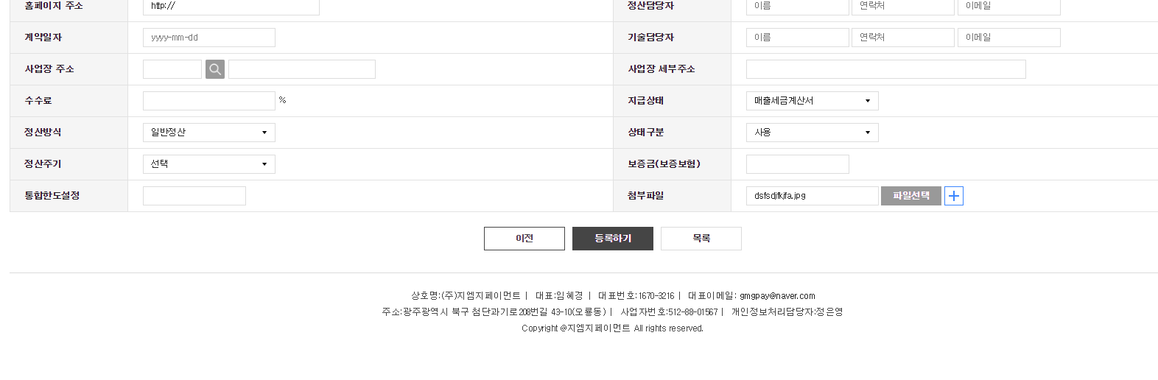
http://tadmin.gmgpaydev.co.kr/manage/manage_all_register.do
부분
상점ID 인풋박스 앞에 MGP 고정 + 뒤에 인풋창 정보 합쳐져서 아이디 생성
MGP이부분은 정보수 정쪽에 관리할 수 있도록 됩니다.
통합한도설정하면 수기결제시 한도이상 결제가 안됩니다.
보증보험 입력값 추가 및 첨부파일기능 제작

Slide 6
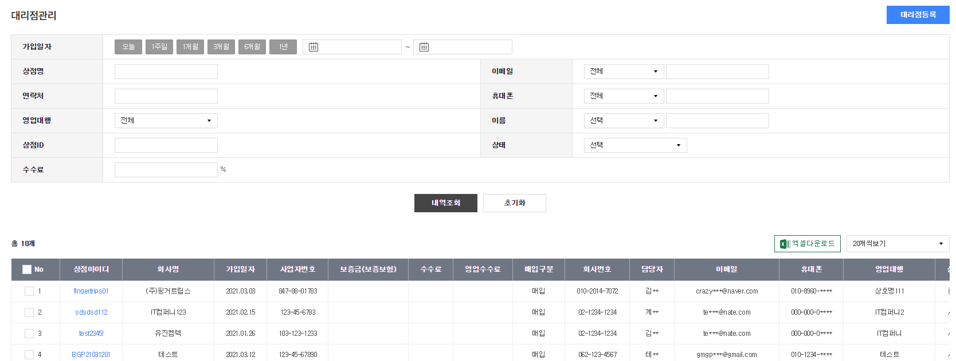
http://tadmin.gmgpaydev.co.kr/manage/manage_branch.do
부분
대리점관리 입니다. 보증금,수수료란 추가됩니다.첨부파일 추가기능 – 리스트 상세 다 확인필요
검색조건 및 엑섹파일 수정필요
마킹 이름 가운데 한글자만 마킹처리
보증보험 추가, 수수료,
영업수수료는 영업대행-대리점 수수료
뺀 값이 나옵니다.

Slide 7
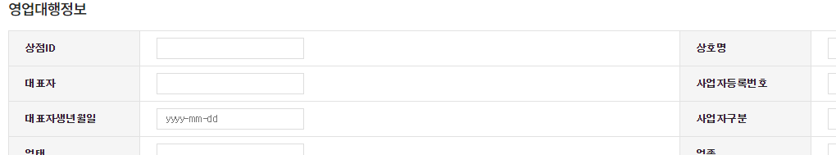
http://tadmin.gmgpaydev.co.kr/manage/manage_branch_register.do
부분
상점ID 인풋박스 앞에 BGP 고정 + 뒤에 인풋창 정보 합쳐져서 아이디 생성
BGP이부분은 정보수정 쪽에 관리할 수 있도록 됩니다
통합한도설정하면 수기결제시 한도이상 결제가 안됩니다.
보증보험 입력값 추가 및 첨부파일기능 제작

Slide 8
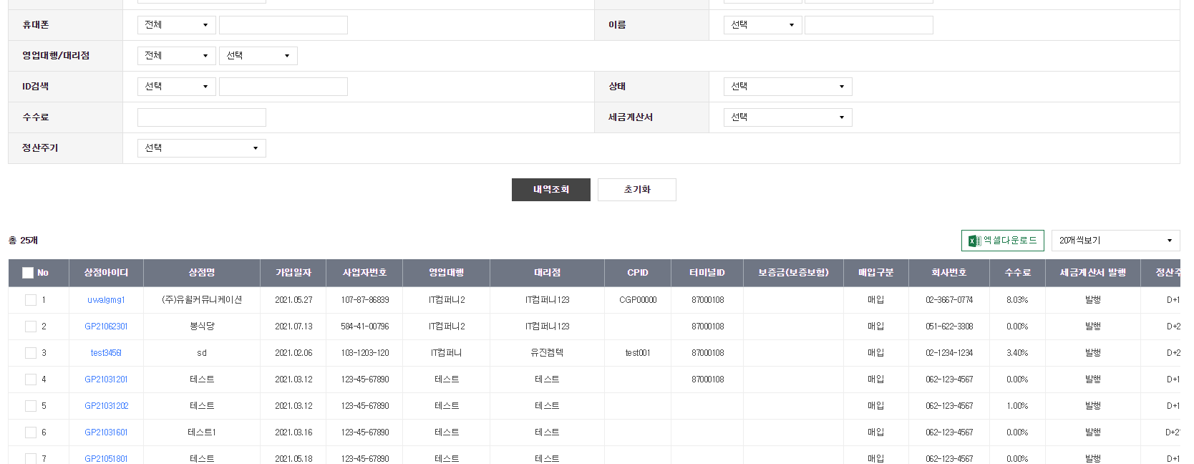
http://tadmin.gmgpaydev.co.kr/manage2/manage2.do
부분
가맹점 리스트입니다.
보증보험 추가되었습니다.
전화번호 뒷자리 *** 마킹처리

Slide 9
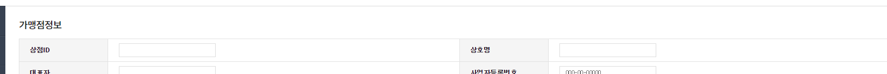
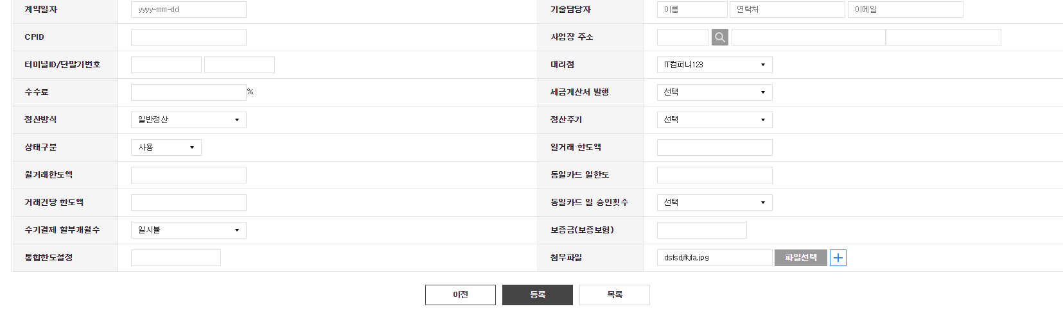
http://tadmin.gmgpaydev.co.kr/manage2/manage2_register.do
부분
가맹점 상세내용
상점ID 인풋박스 앞에 GP 고정 + 뒤에 인풋창 정보 합쳐져서 아이디 생성
GP이부분은 정보수정 쪽에 관리할 수 있도록 됩니다.
일거래한도액 하루 수기결제 한도액
월거래한도액 월별 수기결제 한도액
거래건당 한도액 - 한번 결제한도액 /
동일카드 일 한도 – 같은카드 하루 결제 한도액
동일카드 일 승인횟수 – 동일카드로 하루 거래 횟수 이상 거래 못함

Slide 10
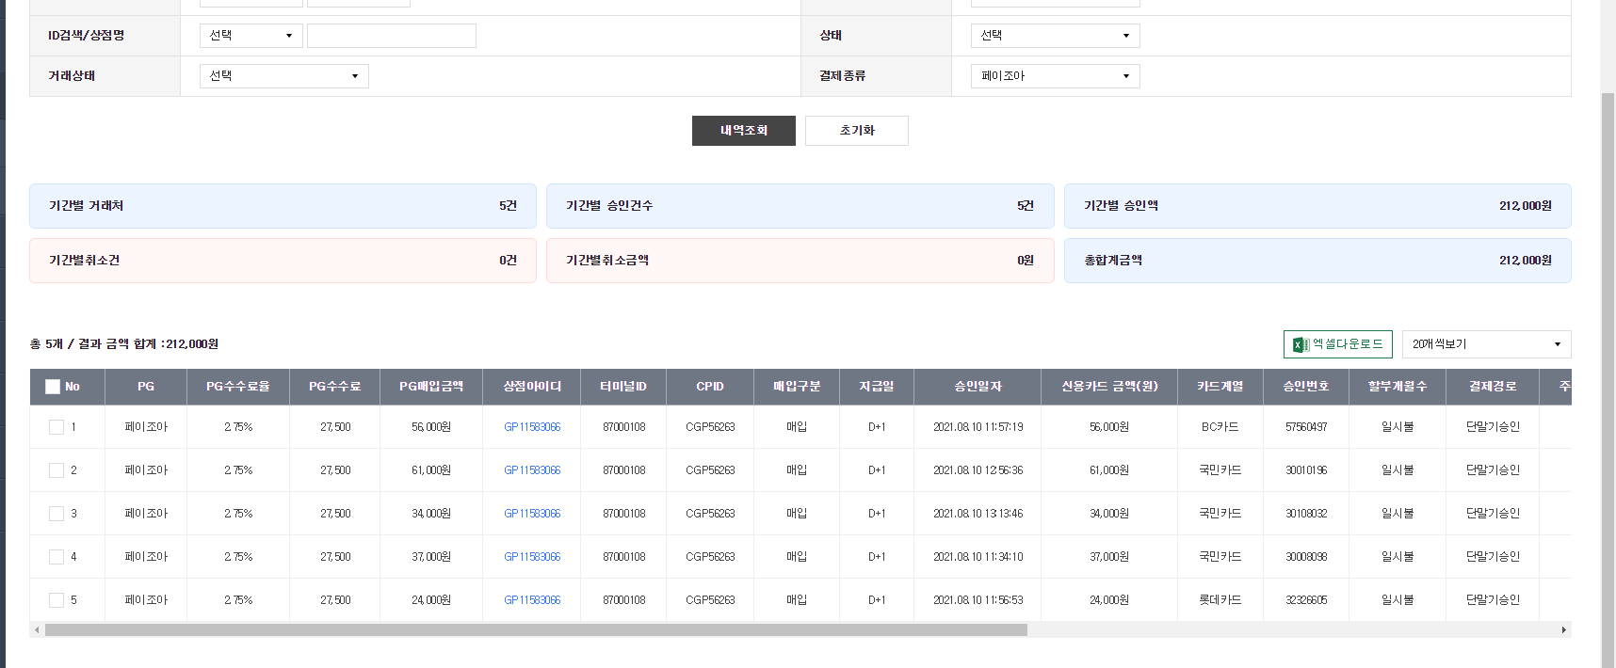
http://tadmin.gmgpaydev.co.kr/history/history_all.do
부분
통합승인내역조회
단말기 결제, 수기결제, 일반결제(쇼핑몰) 결제 들어와야함
케이에스넷과, 페이조아 정보가 들어와야함
리스트 전체적으로 데이터 제대로 넘어오는지 검증해야합
개발해야하는건은 영수증 부분과, 중복결제부분 ,

Slide 11
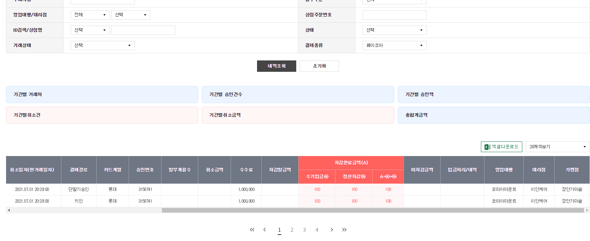
신규
http://tadmin.gmgpaydev.co.kr/history/history_deduct.do
차감내역조회
정산일정 -> 기존 정산일정
차감할금액 -> 삭제
수기입금-> 차감하고 남은금액
정산차감-> 정산페이지에서 부분취소 금액 표기
미차감금액은 -> 정산 상세페이지에서 미차감금액 인풋창에 넣고 리스트에 표기

Slide 12
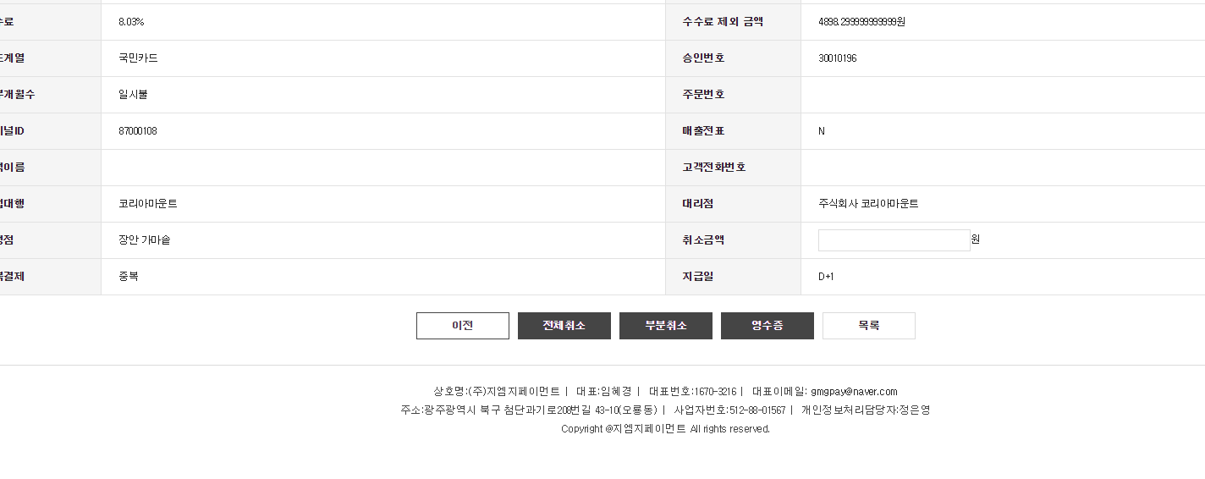
신규
http://tadmin.gmgpaydev.co.kr/history/history_deduct.do
차감내역조회 상세
미차감금액 인풋창
상세내역 싱크맞춤 필요

Slide 13
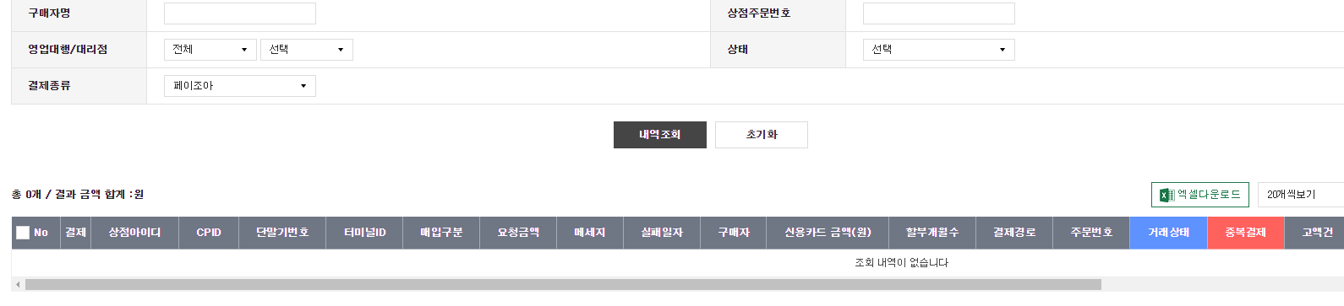
http://tadmin.gmgpaydev.co.kr/history/history_fail.do
부분
승인실패조회(단말기 제외)
각 항목별 안나오는부분 연결
중복결제 처리필요

Slide 14
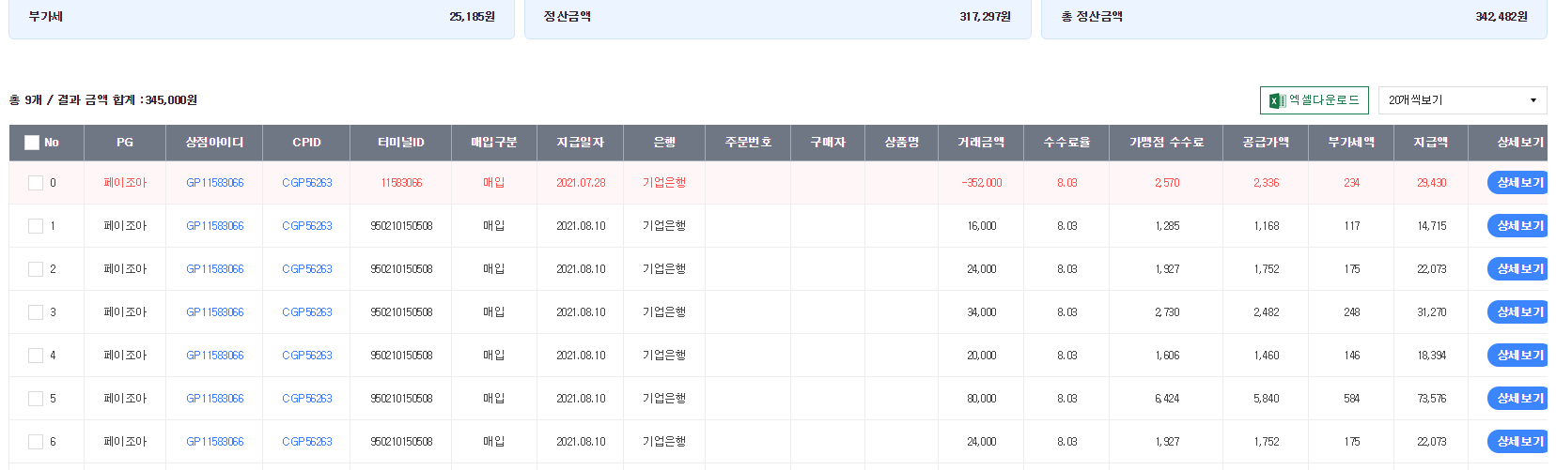
http://tadmin.gmgpaydev.co.kr/settlement/settlement_all.do
부분
통합정산조회
부분적으로 데이터 연결필요
상세보기 부분 데이터 연결필요 – 상세보기는 검색된내용중에 같은 가맹점끼리 묶어보는 기능
통합정산조회에서 상단에 본사 수익부분 표기예정

Slide 15
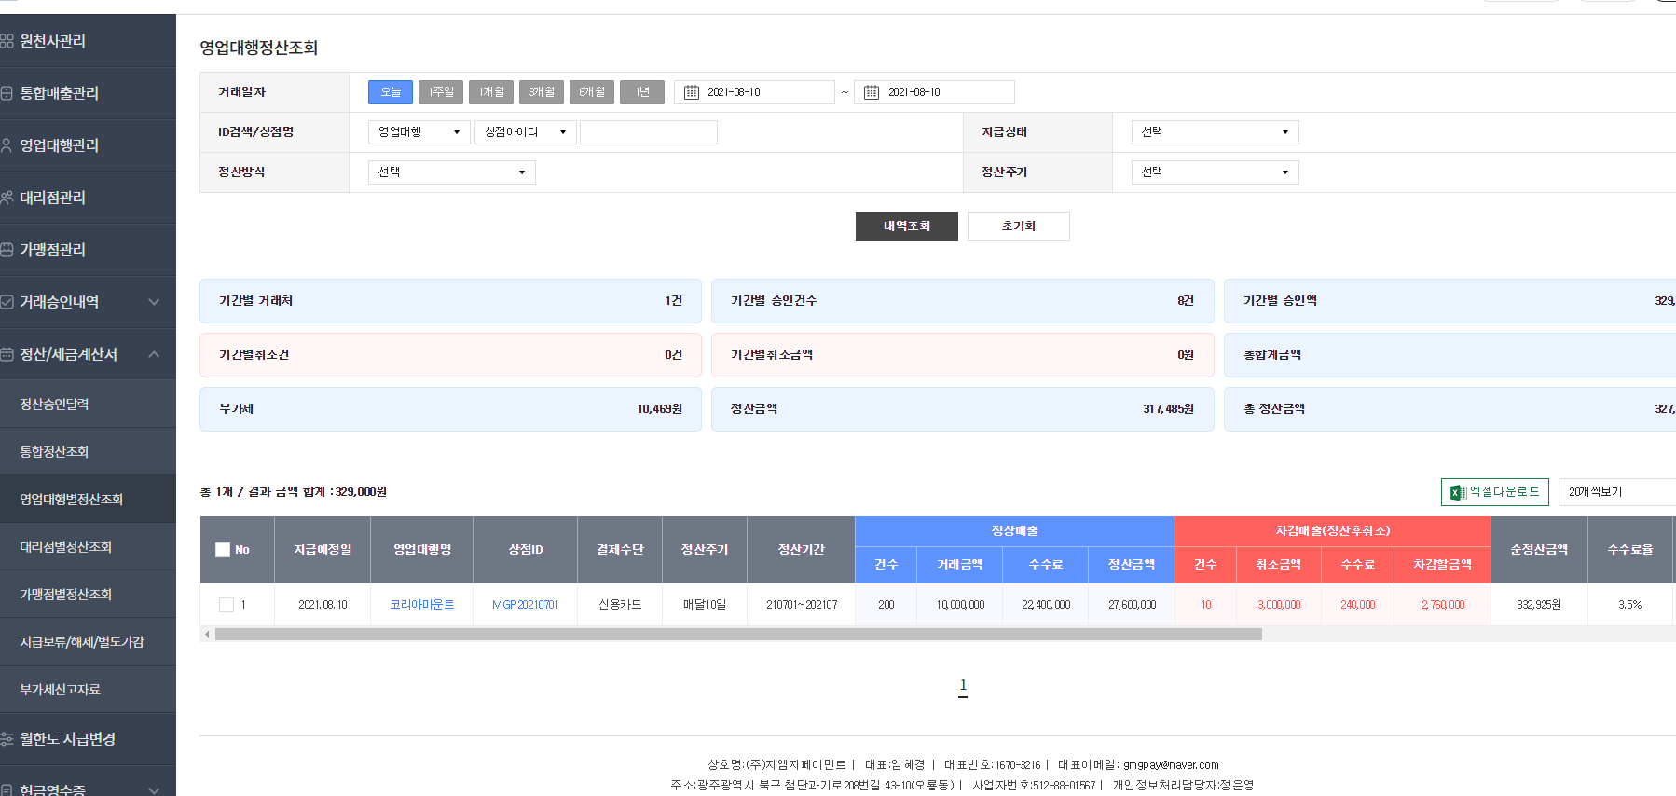
신규
http://tadmin.gmgpaydev.co.kr/settlement/settlement_manage.do
영업대행정산조회
기존에는 영업대행모든건이 리스트업됨 – 업체별로 한줄씩나오고 뒤에 상세보기누르면 전체 내역 볼수 있음 한줄이 검색된내역의 통합 입니다.
염업대행의 정상매출 정산금액 = 영업대행 수수료 – 본사 수수료 입니다.

Slide 16
신규
http://tadmin.gmgpaydev.co.kr/settlement/settlement_store.do
대리점정산조회 – 영업대행과 비스함
기존에는 영업대행모든건이 리스트업됨 – 업체별로 한줄씩나오고 뒤에 상세보기누르면 전체 내역 볼수 있음 한줄이 검색된내역의 통합 입니다.
대리점의 정상매출 정산금액 = 대리점수수료 – 영업대행 수수료 입니다.

Slide 17
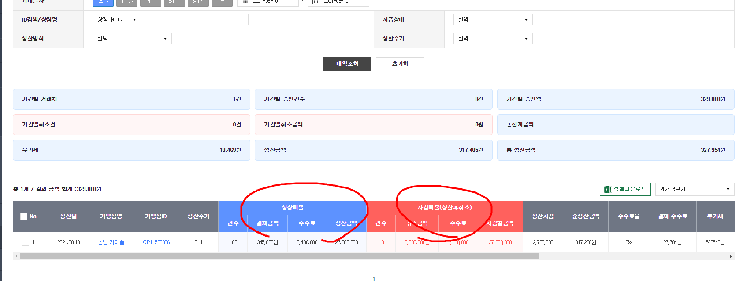
http://tadmin.gmgpaydev.co.kr/settlement/settlement_store.do
부분
가맹점정산조회
기존에는 가맹점의 모든 결제건 리스트업됨 – 업체별로 한줄씩나오고 뒤에 상세보기누르면 전체 내역 볼수 있음 한줄이 검색된내역의 통합 입니다.
수수료 총결제금액의 가맹점 수수료 정산금액 = 총금액 – 가맹점 수수료 금액

Slide 18
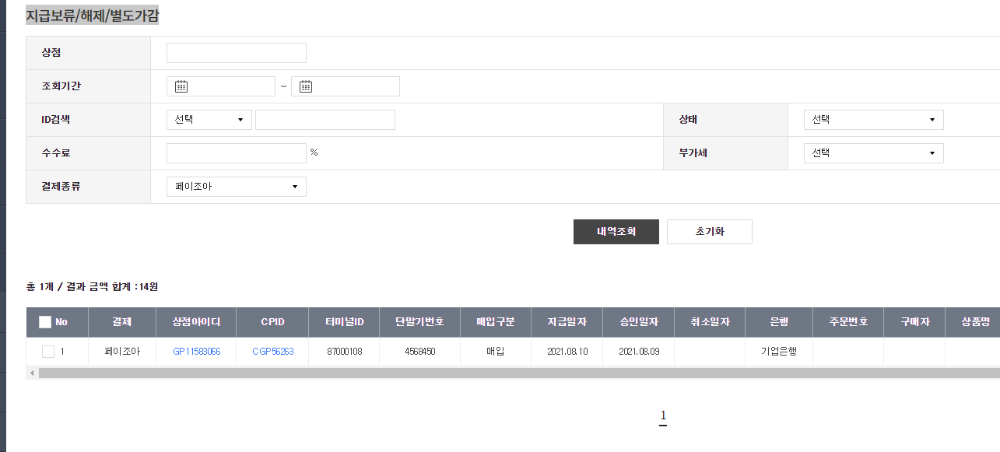
http://tadmin.gmgpaydev.co.kr/settlement/settlement_his.do
부분
지급보류/해제/별도가감
부분 칼럼내용 싱크 맞춤 필요

Slide 19
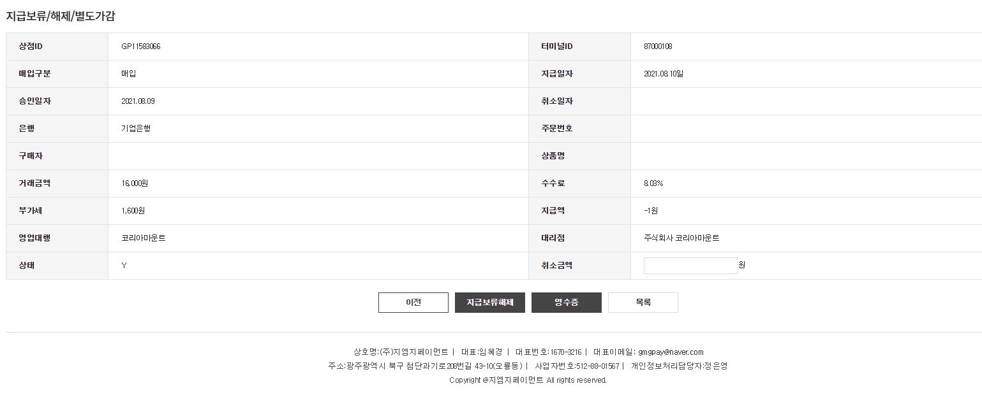
http://tadmin.gmgpaydev.co.kr/settlement/settlement_his_view.do
부분
지급보류/해제/별도가감
미차감금액 인풋창
상세내역 싱크맞춤 필요
전체취소,부분취소버튼추가
취소버튼 클릭시 취소 차감내역조회로 이동
취소/차감내역조회 참조

Slide 20
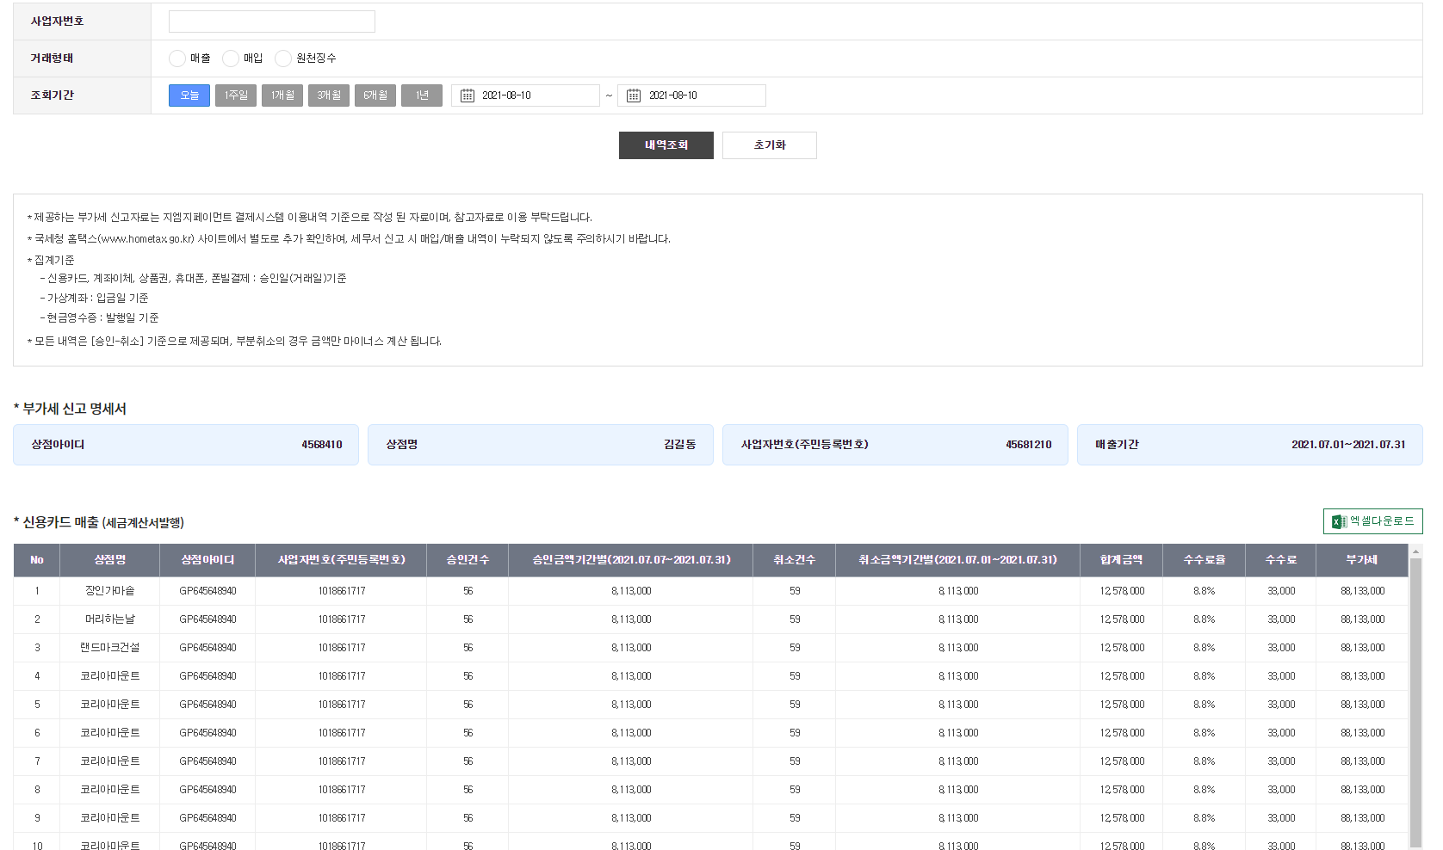
신규
http://tadmin.gmgpaydev.co.kr/settlement/vat_report.do
부가세신고자료
바로빌 이용해서 조덕용 작업

Slide 21
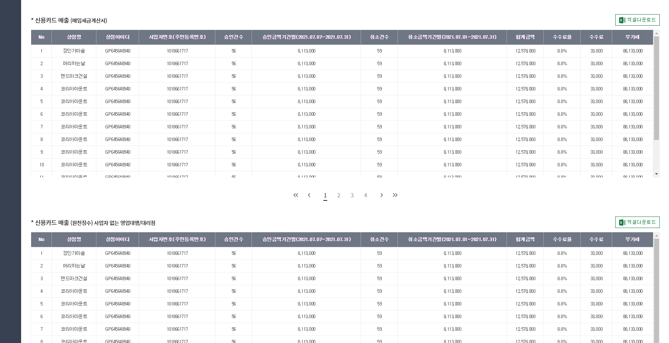
신규
http://tadmin.gmgpaydev.co.kr/settlement/settlement_his_view.do
부가세신고자료
아래 두개는 영업대행점만 매출을 한달씩묶어서 매월 1일 리스업됨
세금계산서 연동 API같은건 없이 단순 한달정산이라고 생각하면됨
세금계산서 미발행인 영업대행만 한달씩 묶어서 정산리스트 표기

Slide 22
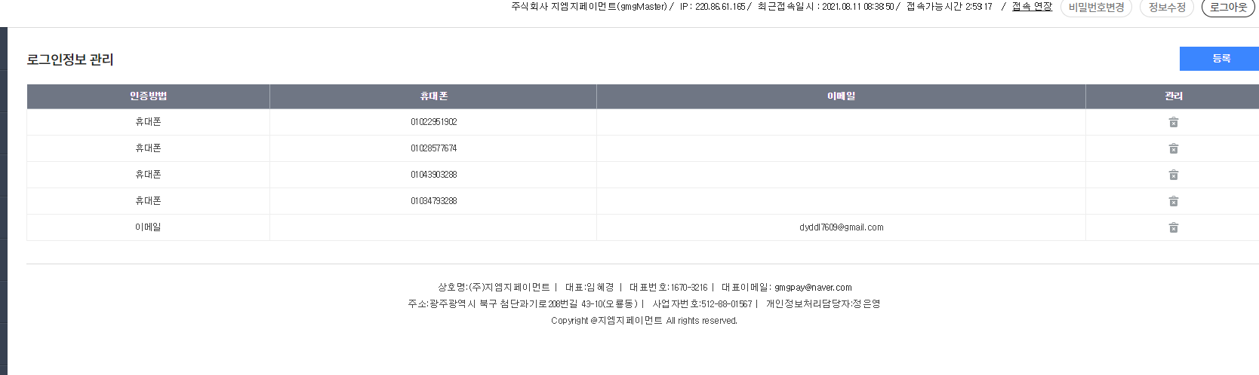
http://tadmin.gmgpaydev.co.kr/setup/setup_login.do
부분
로그인정보 관리
로그인정보관리 – 등록일 추가 휴대폰,이메일 * 마스킹
등록일 추가

Slide 23
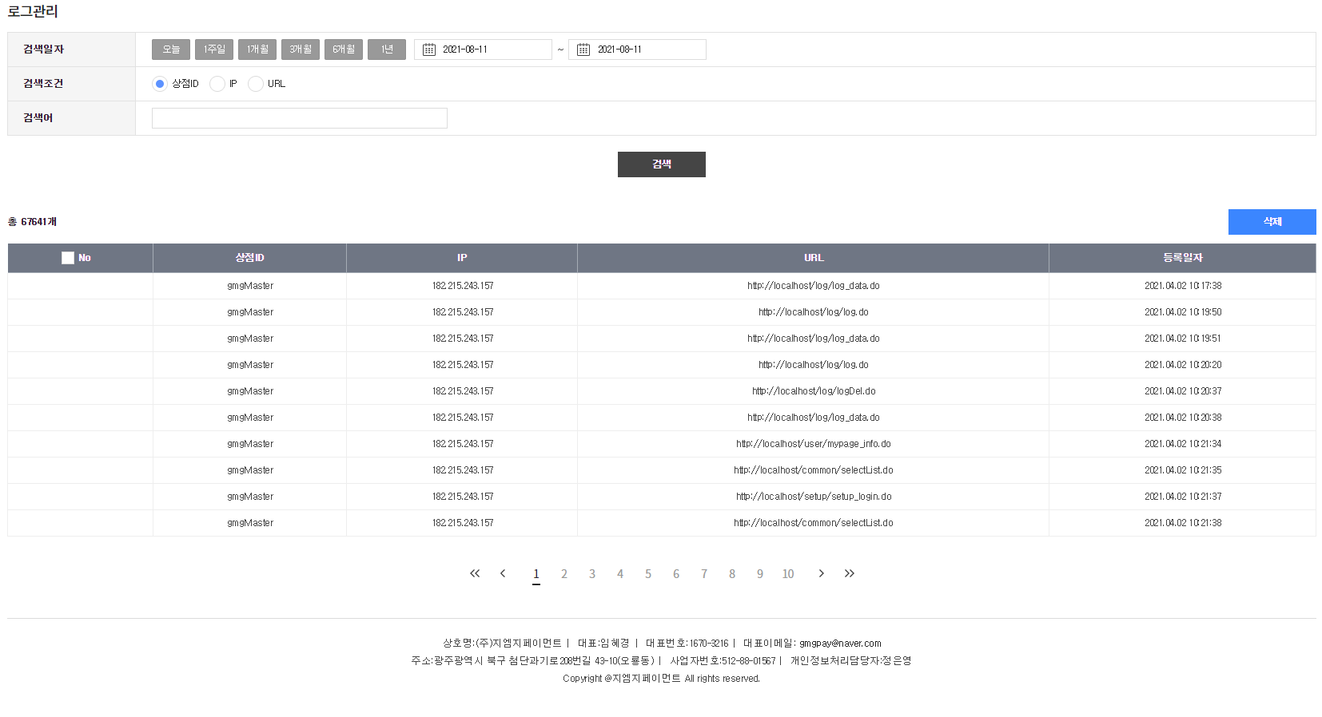
http://tadmin.gmgpaydev.co.kr/log/log.do
부분
로그관리
로그관리는 아이피 뒤에 작업관련 항목 나옵니다. 실서버 있으니 적용해주시면됩니다.
체크박스 – 실서버 적용되어있습니다.

Slide 24
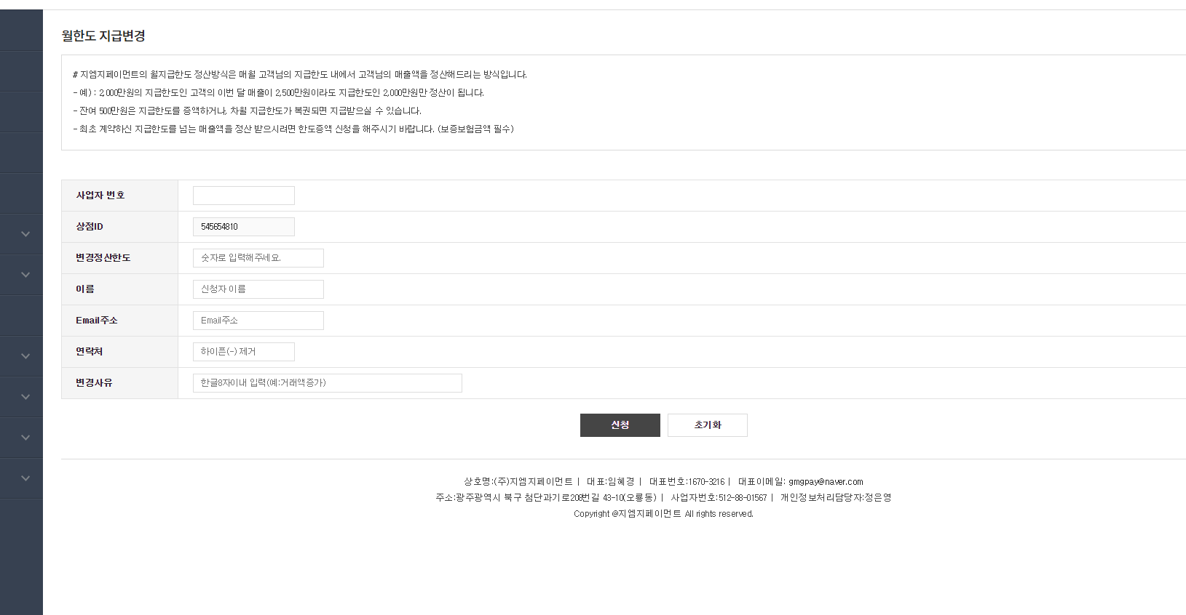
신규
http://tadmin.gmgpaydev.co.kr/limitchange/limitchange.do#!
월한도 지급변경
원한도 지급변경은 대리점,가맹점,영업대행점이 고객센터 1:1문의처럼 요청하는 페이지 입니다. 화면설계 변경할예정입니다.

Slide 25
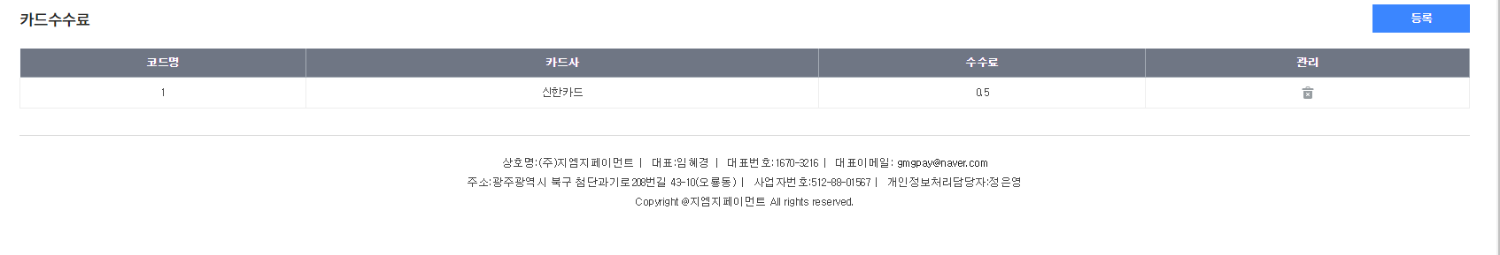
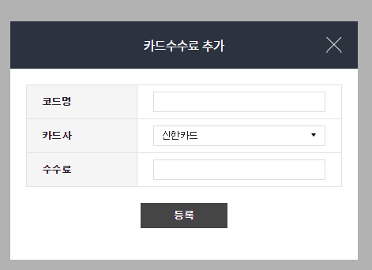
신규
http://tadmin.gmgpaydev.co.kr/settlement/setup_card_fee.do
카드수수료

Slide 26
신규
추가페이지
카드수수료 / Pg 수수료
카드수수료 항목
http://tadmin.gmgpaydev.co.kr/settlement/setup_card_fee.do
코드명 / 카드사(셀렉트) / 수수료 / 관리
셀렉트
신한카드 삼성카드 롯데카드 현대카드 비씨카드 씨티카드 하나카드 국민카드 우리카드 농협카드 가상계좌 상품권
Pg 수수료
http://tadmin.gmgpaydev.co.kr/settlement/setup_pg_fee.do
코드명 / pg명(페이조아, KSNET) / 구분 / 수수료 / 관리
신용카드 신용카드K 휴대폰 휴대폰원천사선 ARS700 폰빌 계좌이체 가상계좌 CMS 문화상품권 스마트문상 도서문화상품권
해피머니상품권 에그머니 틴캐시 티머니 모바일팝 알리페이 카카오페이 위챗페이

Slide 27
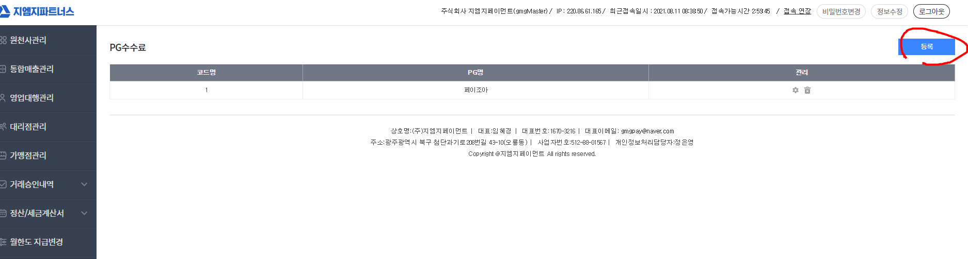
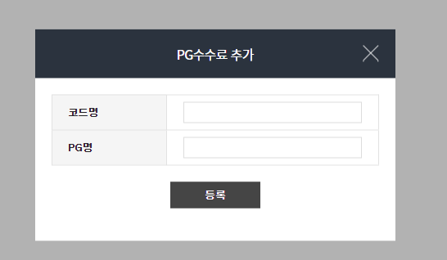
신규
Pg 수수료
http://tadmin.gmgpaydev.co.kr/settlement/setup_pg_fee.do
코드명 / pg명(페이조아, KSNET) / 구분 / 수수료 / 관리
신용카드 신용카드K 휴대폰 휴대폰원천사선 ARS700 폰빌 계좌이체 가상계좌 CMS 문화상품권 스마트문상 도서문화상품권
해피머니상품권 에그머니 틴캐시 티머니 모바일팝 알리페이 카카오페이 위챗페이
등록을 누르면 코드명과 pg명을 작성하고 등록을하면 리스트가 생김 리스트에 상세버튼을 누르면 디폴트로 박혀있는 상세 정보가 나옵니다.

Slide 28
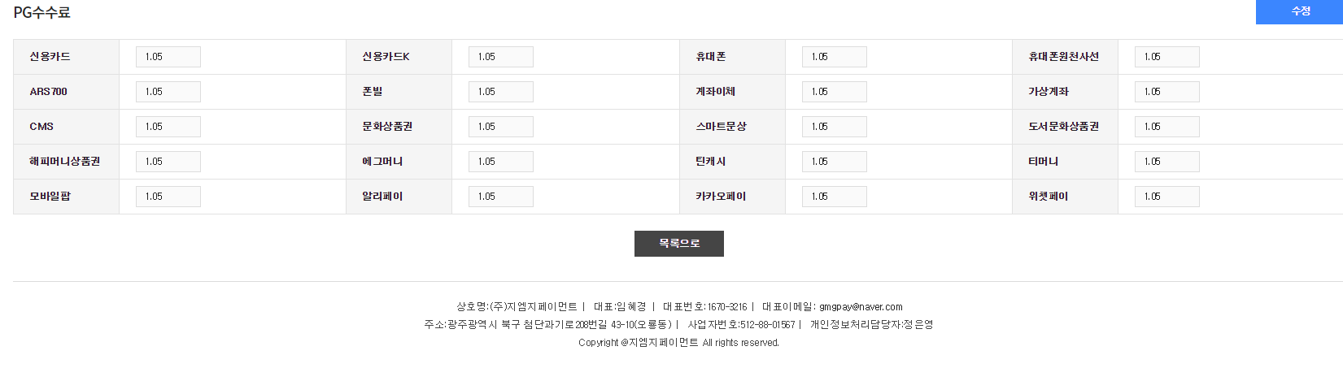
신규
Pg 수수료
http://tadmin.gmgpaydev.co.kr/settlement/setup_pg_fee.do
페이조아 실제 사용되는것들만 하시면됩니다. Pg화면에서 결제되면 구분되어서 들어오고 정산내역에 나와야 합니다.

